Slide 1
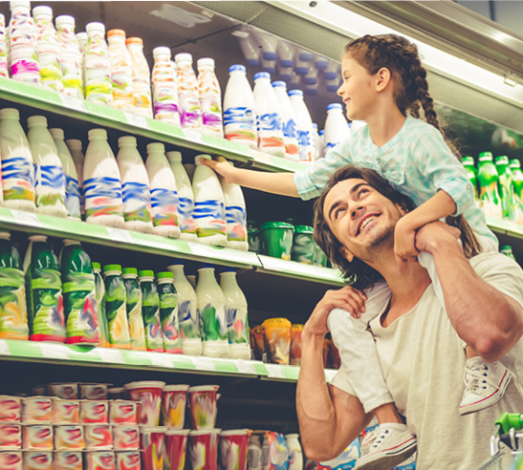
SuperEasy
מס' פרוייקט: 226010
שם הסדנה: יישומי רשת
שמות הסטודנטים: עדי מונסה והגר פישר
שם המנחה: מר קירש אמיר

Slide 2

תיאור הבעיה
בשנים האחרונות ובפרט מאז תחילה של הקורונה, תחום הקניות באונליין הפך ליותר שכיח וחיוני. אך עם המבחר והעושר הגדול שמוצע לצרכן, מגיע גם הקושי של הצרכן לקנות בצורה ממוקדת וזולה.

Slide 3

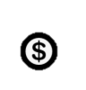
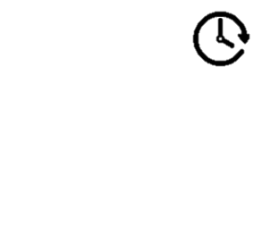

תיאור הפתרון
SuperEasy הנה מערכת לניהול קניות בסופר אונליין,
אשר ייעודה הוא לאפשר לכל צרכן לייצר עגלת קניות אופטימלית בצורה אוטומטית ומהירה.
התחשבות במבצעיים
יצירת עגלה
מיטבית וזולה
ללא צורך בגישה ישירה לאתר הסופר

Slide 4

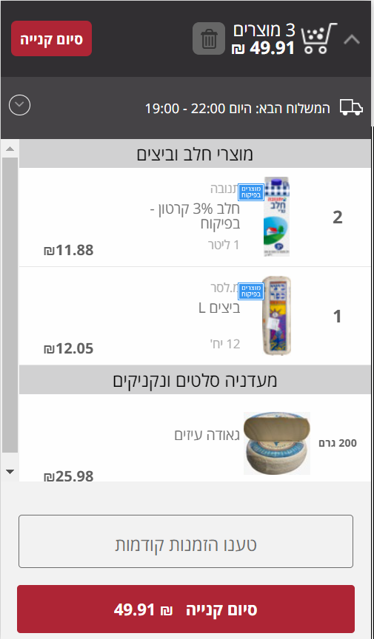

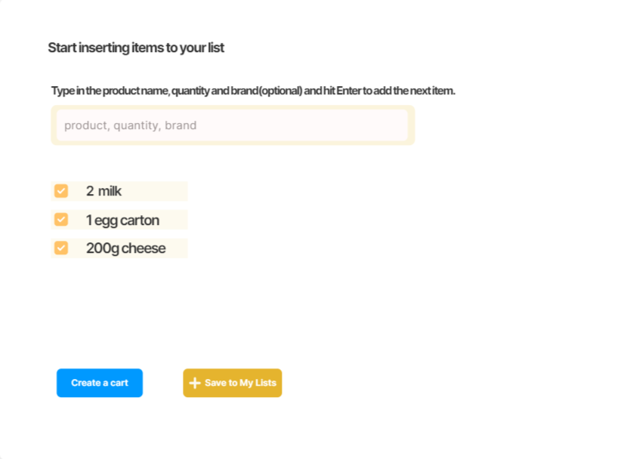
הדגמת המוצר
API

Slide 5
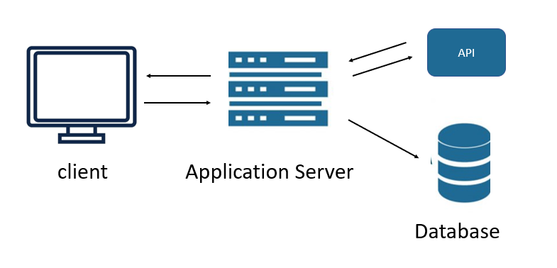





ארכיטקטורה

Slide 6


פתרונות אחרים בשוק
מאפשר השוואת מחיר עגלה בין סופרים שונים
מאפשר יצירת עגלת קניות ממתכונים
פונה בעיקר לקהל אמריקאי
Supereasy מכוון לקהל הישראלי לעומת yummly שלא עובד מול סופרים בישראל.
בזאפ מרקט הלקוח בוחר מראש את המוצרים הספציפיים שהוא מעוניין בהם
ומתבצעת השוואה בין סופרים שונים לעומת זאת Supereasy מקבלת רשימה של מוצרים כלליים (ללא מותג ספציפי בהכרח) ובוחרת את המוצר הזול ביותר בין מוצרים דומים שקיימים בסופר.

Slide 7
סיכום
מערכת Supereasy באה לתת פיתרון לעולם קניות הסופרמרקט אונליין ולשפר את חוויית הקניה של הלקוח ע"י קיצור ומיקוד תהליך הקניה תוך חיסכון בעלויות.
הנה מערכת שתסייע לצרכן ע"י SuperEasy
מיקוד המשתמש לסל קניות שמתאים לצרכיו ללא הסחי-דעת
חיסכון בזמן ובכסף
הקלה על תהליך יצירת סל הקניות

